Slide 1
Chemické výpočty

Slide 2
Vzorce
Stechiometrický (sumární) vzorec
vzájemný poměr prvků, z výsledků elementární analýzy.
{NH₂} hydrazin
{CH₂} ethylen
{HO} peroxid vodíku
Molekulární vzorec
udává složení s ohledem na relativní molekulovou hmotnost.
{NH₂} N₂H₄ hydrazin
{CH₂} C₂H₄ ethylen
{HO} H₂O₂ peroxid vodíku

Slide 3
Vzorce
Funkční (racionální) vzorec
ukazuje „funkční skupiny“.
N₂H₄O₃ NH₄NO₃ dusičnan amonný
C₂H₄O₂ CH₃COOH kyselina octová
Ba(OH)₂ hydroxid barnatý
CuSO₄ . 5 H₂O pentahydrát síranu měďnatého
C₆H₅NH₂ anilin
{NH₂} N₂H₄ H₂N-NH₂ hydrazin
HNCO kyselina isokyanatá
HOCN kyselina kyanatá
HCNO kyselina fulminová

Slide 4
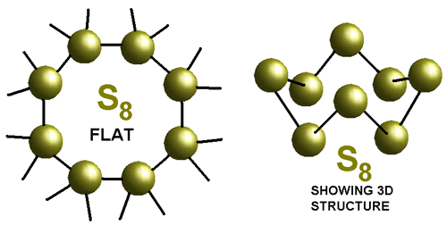
Vzorce
Elektronový strukturní vzorec
vyjadřuje uspořádání valenčních elektronů (elektronovou konfiguraci). Jednotlivé elektrony (např u radikálů) se značí · , elektronové páry (vazby, volné elektronové páry) -, parciální náboje + a -.
Geometrický vzorec
ukazuje skutečné geometrické uspořádání v molekule.

Slide 5
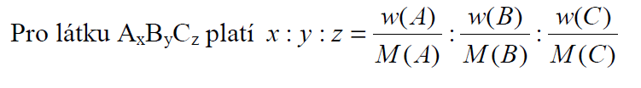
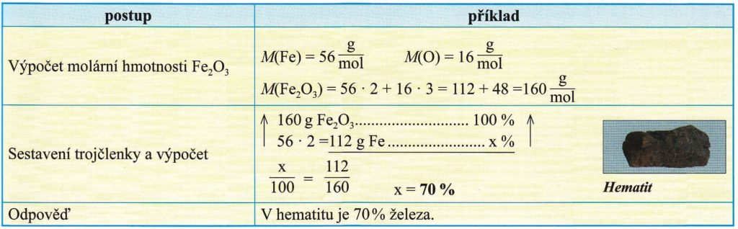
Výpočty z chemického vzorce
Při chemické analýze neznámé sloučeniny se zjišťuje zastoupení jednotlivých prvků ve vzorku a podle jejich vzájemného poměru se následně vypočítá skutečné složení sloučeniny. Pomocí experimentálně zjištěné molekulové hmotnosti pak lze odvodit sumární vzorec analyzované látky.
Výpočty z chemického vzorce vycházejí ze základního vztahu:

Slide 6
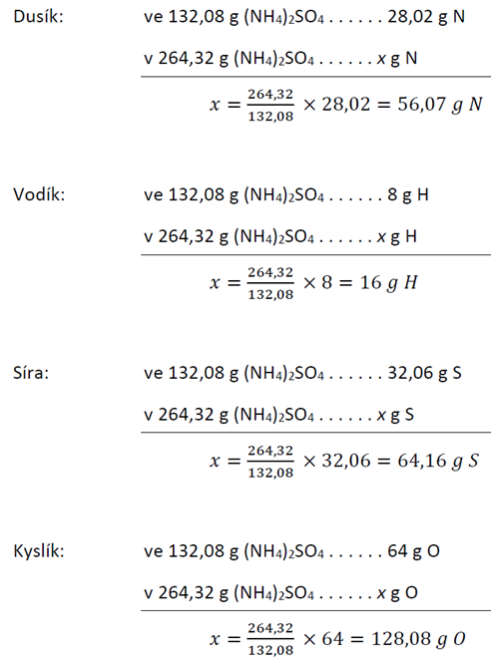
Kolik gramů dusíku, vodíku, síry a kyslíku je obsaženo v 264,32 gramech (NH₄)₂SO₄?

Slide 7
Oxid uhličitý lze připravit reakcí s kyselinou chlorovodíkovou. Vypočítejte, která z uvedených látek bude, s ohledem na hmotností poměr oxidu uhličitého uvolněného z navážky 100 g uhličitanu, pro přípravu oxidu uhličitého nejvýhodnější. 1) CaCO₃ 2) Na₂CO₃ 3) K₂CO₃ 4) NaHCO₃
Z jednoho molu všech čtyř látek vznikne vždy 1 mol CO₂. Nejvýhodnější tedy bude látka, která má nejmenší molární hmotnost. Je na první pohled zřejmé, že to bude NaHCO₃.
S ohledem na zadání vypočítáme látková množství jednotlivých solí:
1: n(CaCO₃) = 100/100 = 1 mol , vznikne 1 mol CO₂.
2: n(Na2CO₃) = 100/105,99 = 0,9434mol, vznikne 0,9434mol CO₂
3: n(K2CO₃) = 100/138,21 = 0,7235mol; vznikne 0,7235 mol CO₂
4: n(NaHCO₃) = 100/84,01 = 1,19 mol, vznikne 1,19 molu CO₂.
U hydrogenuhličitanu bude navíc poloviční spotřeba HCl:
NaHCO₃ + HCl = NaCl + CO₂ + H₂O;
naproti tomu třeba u CaCO3 to bude
CaCO₃ + 2HCl = CaCl₂ + CO₂ + H₂O
nebo
Na2CO₃ + 2HCl = 2NaCl + CO₂ + 2H₂O.

Slide 8
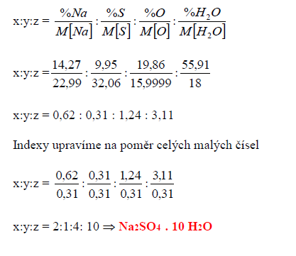
Určete stechiometrický vzorec sloučeniny, která obsahuje 14,27 % Na, 9,95 % S, 19,86 % O a 55,91 % H₂O
M[Na] = 22,99 g.mol⁻¹
M[S] = 32,06 g.mol⁻¹
M[O] = 16 g.mol⁻¹
M[H₂O] = 18 g.mol⁻¹

Slide 9
Kupritová (Cu₂O) ruda obsahuje 36 % hlušiny. Kolik kg mědi se vyrobí ze 2,5 tuny této rudy?
1422 kg
Ze 2 tun rudy chalkosinu (Cu₂S) bylo vyrobeno 1,5 tuny mědi. Kolik % hlušiny obsahovala ruda?
6,25 %
Chromitová (FeO.Cr₂O₃) ruda obsahuje 20 % hlušiny. Z kolika tun této rudy se vyrobí 6,5 tuny chromu?
17,5 t
Železná ruda obsahuje stejné hmotnostní podíly (m_{m}/m_{h} = 1:1) magnetitu (Fe₃O₄) a hematitu (Fe₂O₃). Z kolika tun této rudy lze vyrobit 41,3 tun železa?
58 t
Z 20,6 tuny manganové rudy, obsahující MnS a MnS₂, bylo vyrobeno 11 tun manganu. Kolik tun MnS a kolik tun MnS₂ ruda obsahovala?
8,7 t MnS a 11,9 t MnS₂

Slide 10
Určete molární hmotnost plynu, je-li jeho hustota za normálních podmínek 1,43 g.dm⁻³. Odhadněte, o který plyn se jedná.
32 g.mol⁻¹, O₂
Kolik m³ vzduchu se spotřebuje za den v továrně na výrobu amoniaku, jestliže je denní spotřeba vzdušného dusíku 1250 tun. Předpokládejte, že vzduch obsahuje 80 obj. % dusíku).
1 250 000 m³
Kolik kg vzduchu je v místnosti o rozměrech 5 m x 4 m x 3 m při teplotě 293 K a normálním tlaku (101 325 Pa)?
72,4 kg
William Ramsay v roce 1894 izoloval plyn, který měl při teplotě 25 °C a tlaku 100 kPa hustotu 1,63 g.dm⁻³. Který plyn Ramsay izoloval?
argon

Slide 11
Oxid chromu obsahuje 68,4 % chromu a 31,6 %. Určete stechiometrický vzorec oxidu.
Cr₂O₃
Jaký je empirický vzorec sloučeniny, jestliže z její elementární analýzy vyplývá, že
obsahuje 58,5 % uhlíku, 4,1 % vodíku, 11,4 % dusíku a 26,0 % kyslíku?
C₆H₅NO₂
Minerál beryl obsahuje 13,96 % oxidu berylnatého, 18,97 % oxidu hlinitého a 67,07 % oxidu křemičitého. Jaký je jeho stechiometrický vzorec?
3BeO.Al₂O₃.6SiO₂
Kolik gramů krystalové vody obsahuje 13 gramů MgSO₄ . 7 H₂O?
6,65 g
Vzorek 16,1 g hydrátu síranu sodného byl žíháním zbaven veškeré krystalové vody. Úbytek hmotnosti činil 9 g. Určete vzorec hydrátu.
Na₂SO₄ . 10 H₂O
Úplným spálením 2,66 g látky vzniklo 1,54 g CO₂ a 4,48 g SO₂. Odvoďte vzorec látky.
CS₂
Spálením 1,54g plynného uhlovodíku vzniklo 4,24g CO₂ a 3,47 g H₂O. Určete vzorec uhlovodíku a pojmenujte ho.
CH₄, methan

Slide 12
Jaký je molekulový vzorec sloučeniny, která obsahuje uhlík (w = 88,8%) a vodík (w = 11,2%). Jeden litr této plynné látky má za normálních podmínek hmotnost 2,41 g.
C₂H₃, C₄H₆
Dokonalým spálením 0,29 g organické látky obsahující uhlík a vodík vzniklo 0,88 g CO₂ a 0,45 g H₂O. Určete empirický a molekulový vzorec látky. Relativní molekulová hmotnost je 58.
C₂H₅, C₄H₁₀
V neznámé organické sloučenině byl elementární analýzou stanoven obsah uhlíku (w = 39,89 %), vodíku (w = 6,7 %) a kyslík (w = 53,01 %). Relativní molekulová hmotnost látky je 185. Určete empirický a molekulový vzorec.
CH₂O, C₆H₁₂O₆
Jaký empirický a molekulový vzorec má látka složená z vodíku, kyslíku a uhlíku. Její relativní molekulová hmotnost je 46. 0,253 g látky poskytlo 0,242 g oxidu uhličitého a 0,099 g vody.
CO₂H₂, HCOOH
Úplným spálením 0,2036 g látky, obsahující uhlík, vodík a kyslík, bylo zjištěno 0,3895 g CO₂ a 0,2390 g H₂O. Určete empirický vzorec sloučeniny.
C₂H₆O

Slide 13
Dusičnan amonný a močovina jsou významná dusíkatá hnojiva. Ve které z těchto sloučenin je větší procentuální obsah dusíku?
Obsah dusíku je vyšší v močovině (46,7 %) než v dusičnanu amonném (35 %)
Analýzou neznámého vzorku A bylo zjištěno 82,35 % dusíku a 17,65 % vodíku, analýzou vzorku B bylo zjištěno 87,5 % dusíku a 12,5 % vodíku. Který ze vzorků obsahoval amoniak?
Vzorek A
Vzorky dvou bezvodých uhličitanů A a B byly žíhány do konstantní hmotnosti. Hmotnost vzorku A poklesla z původní hmotnosti 2,5840 g na 1,4482 g, hmotnost vzorku B poklesla z původní hmotnosti 2,4585 g na 1,1753 g. Identifikujte oba vzorky víte-li, že jeden z nich obsahuje uhličitan hořečnatý a druhý uhličitan vápenatý.
A CaCO₃, B MgCO₃
Určete relativní atomovou hmotnost a vzorec sloučeniny obsahující pouze kov, chlor a kyslík v molárním poměru 1:1:3. Sloučenina obsahuje 39,168 % kyslíku a molekulová hmotnost je menší než 150.
KClO₃

Slide 14
Jaký vzorec má látka složená z uhlíku, kyslíku a chloru sloučených v hmotnostním poměru 3:4:18. Jaký je její název?
COCl₂ – fosgen
Spálením 0,0038 g jisté látky vznikne 0,0001 molu oxidu siřičitého a 1,12 ml oxidu uhličitého (za normálních podmínek). Určete hmotnostní poměr prvků ve sloučenině v nejmenších celých číslech a v procentech. Určete její vzorec.
CS₂
Analýzou 0,0019 g organické sloučeniny bylo zjištěno, že obsahuje 0,0003 g uhlíku, 0,0008 g síry, 0,0007 g dusíku a 0,0001 g vodíku. Určete empirický vzorec této sloučeniny. Znáte název sloučeniny?
CSN₂H₄
Určete molekulový vzorec organické sloučeniny, v jejíž molekule hmotnostní poměr C:N:H je 6:7:2 a víte-li, že molární hmotnost této látky je 60 g . mol⁻¹.
C₂N₂H₈
Hmotnostní poměr vápníku, uhlíku a kyslíku ve sloučenině je 5:3:8. Hydrát této sloučeniny obsahuje 12,36 % vody. Jaký je vzorec hydrátu?
Ca(COO)₂ . H₂O

Slide 15
K elementární analýze bylo vzato 15,9 mg látky. Spálením tohoto množství vzniklo 46,19 mg CO₂ a 14,28 mg H₂O. Relativní molekulová hmotnost sloučeniny je 302. Určete empirický a molekulový vzorec.
C₁₀H₁₅O, C₂₀H₃₀O₂
Spálením 0,33 g organické sloučeniny bylo získáno 336 cm3 oxidu uhličitého a 0,27 g vody. Objem látky je za normálních podmínek. Experimentálně určená relativní molekulová hmotnost je 88. Určete empirický a molekulový vzorec sloučeniny.
C₂OH₄, C₄O₂H₈
Spálením 0,7 g látky vzniklo 0,05 molu oxidu uhličitého a 0,05 molu vody. 0,1 g látky za normálních podmínek zaujímá objem 32 ml. Určete empirický a molekulový vzorec sloučeniny.
CH₂, C₅H₁₀
Oxidačním žíháním se 1 gram minerálu, který je tvořen železem, mědí a sírou, převede na oxidy. Oxid siřičitý unikl ze vzorku a tuhý zbytek o hmotnosti 0,869 g obsahoval 39,87 % mědi a 35,04 % železa. Určete empirický vzorec minerálu.
CuFeS₂
Oxid uhličitý a voda vznikající při spálení jistého uhlovodíku jsou v hmotnostním poměru 22:9. Normální hustota uhlovodíku ρ_{n} = 1,88 kg.m⁻³. Jaký je jeho molekulový vzorec?
C₃H₆

